Slide 1

CHÀO MỪNG CÁC CON
ĐẾN VỚI TIẾT TỰ NHIÊN VÀ XÃ HỘI LỚP 2

Slide 2

Ôn tập và đánh giá
Chủ đề Cộng đồng địa phương (tiết 1)
Bài

Slide 3

Yêu cầu cần đạt
- Hệ thống lại những kiến thức đã học về chủ đề Cộng đồng địa phương.
*Phát triển năng lực và phẩm chất:
- Biết sử dụng kiến thức đã học vào cuộc sống hàng ngày.

Slide 4

Khởi động
Trò chơi: Đoán tên đường

Slide 5

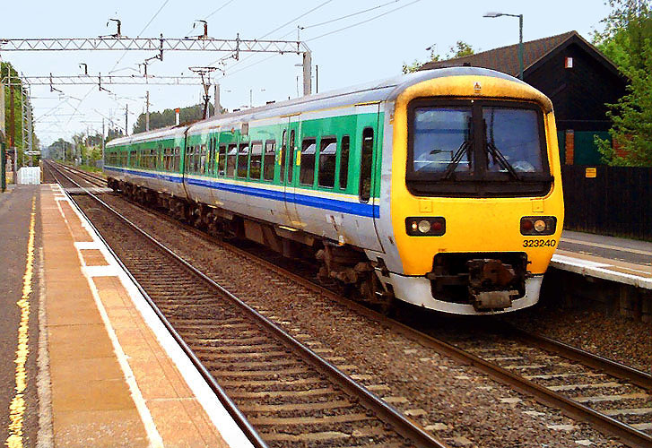
Đường gì mà có đường ray
Xình xịch tàu chạy đêm ngày bạn ơi?
?
Đường sắt

Slide 6

Đường gì ở tít trên cao
Máy bay lên tận “vì sao” đường gì?
?
Đường hàng không

Slide 7
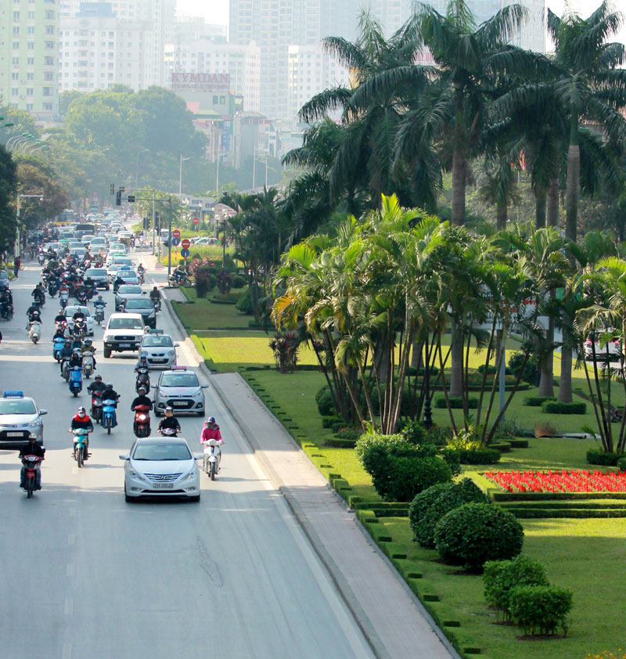
Đường gì mà có nhiều xe
Ngược xuôi lại có vỉa hè bạn ơi?
?
Đường bộ

Slide 8
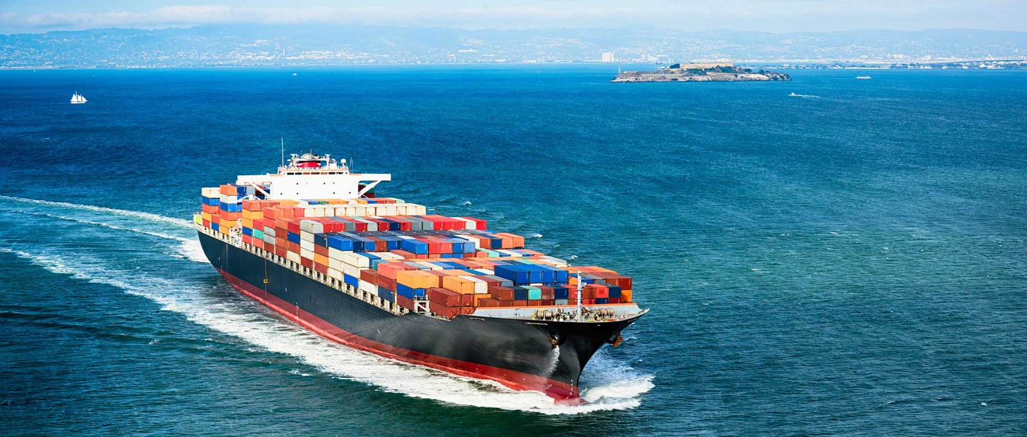
Đường gì tàu chạy sóng xô
Mênh mông xa tít không bờ bạn ơi?
?
Đường biển

Slide 9
Luyện tập, thực hành

Slide 10




1
Em đã học được những gì về chủ đề Cộng đồng địa phương?
Giới thiệu về hoạt động giao thông và hoạt động mua, bán hàng hóa ở địa phương em theo gợi ý dưới đây và chia sẻ với các bạn.

Slide 11
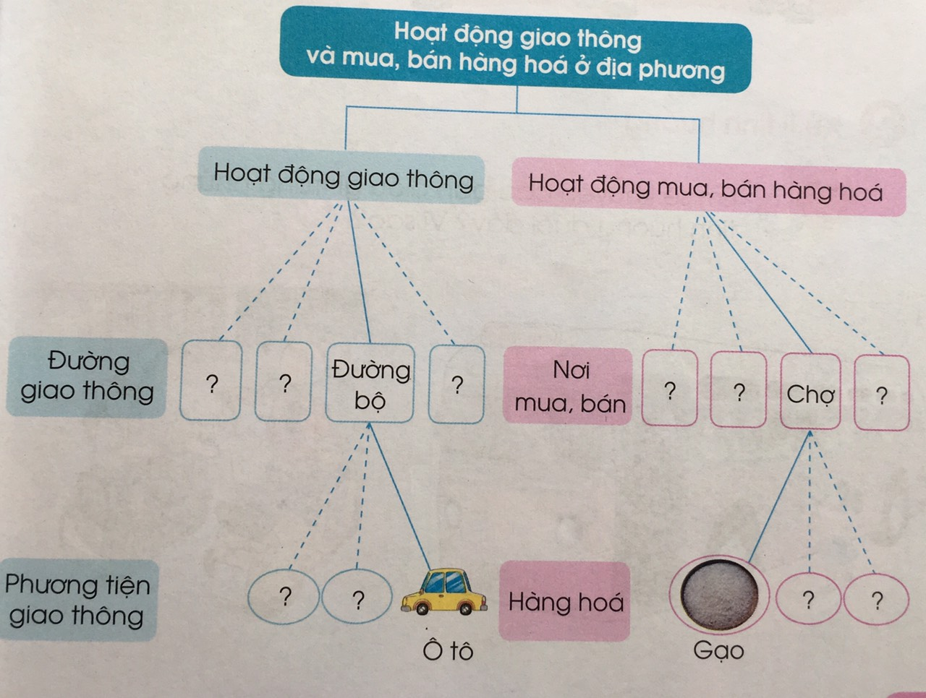

Slide 12

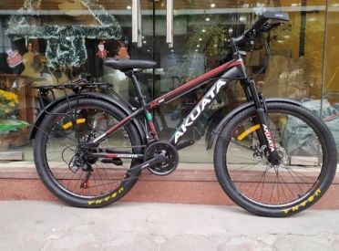
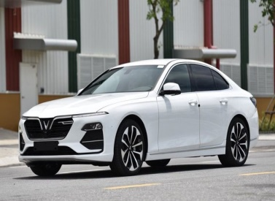
Hoạt động giao thông
Đường
giao thông
Đường sắt
Đường thuỷ
Đường
bộ
Đường
hàng không
Phương tiện
giao thông
Xe máy
Xe đạp
Ô tô

Slide 13
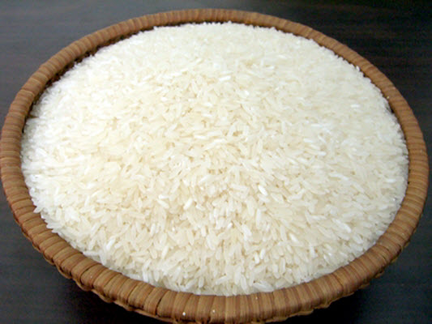
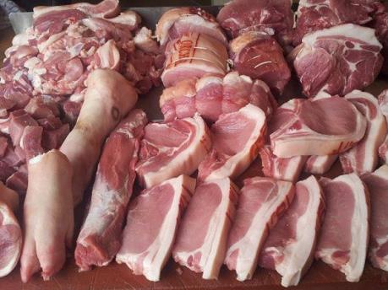

Hoạt động mua, bán hàng hoá
Nơi
mua, bán
Cửa hàng
Siêu thị
Chợ
Trung tâm thương mại
Hàng hoá
Gạo
Thịt lợn
Rau củ

Slide 14

Chào các con.
Chúc các con học tập tốt!

